Slide 1
第四章 放大电路中的负反馈

Slide 2
1、问题的提出

Slide 3
1、问题的提出

Slide 4
1、问题的提出

Slide 5
2、反馈的基本概念

Slide 6
2、反馈的基本概念

Slide 7
2、反馈的基本概念

Slide 8
2、反馈的基本概念

Slide 9
2、反馈的基本概念

Slide 10
2、反馈的基本概念

Slide 11
3、反馈的分类

Slide 12
3、反馈的分类

Slide 13
3、反馈的分类

Slide 14
3、反馈的分类

Slide 15
3、反馈的分类

Slide 16
3、反馈的分类

Slide 17
3、反馈的分类

Slide 18
3、反馈的分类

Slide 19
3、反馈的分类

Slide 20
3、反馈的分类

Slide 21
3、反馈的分类

Slide 22
3、反馈的分类

Slide 23
3、反馈的分类

Slide 24
3、反馈的分类

Slide 25
3、反馈的分类

Slide 26
4、反馈的类型的判断

Slide 27
3、反馈的类型的判断

Slide 28
4、反馈的类型的判断

Slide 29
4、反馈的类型的判断

Slide 30
4、反馈的类型的判断

Slide 31
4、反馈的类型的判断

Slide 32
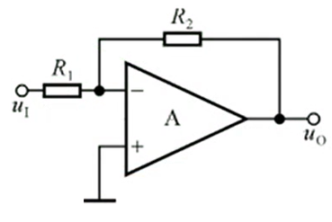
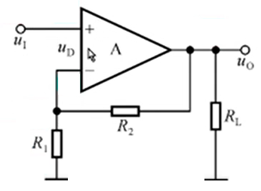

Slide 33
4、反馈的类型的判断

Slide 34
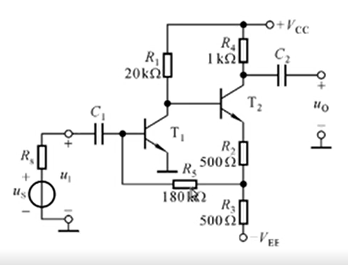

Slide 35
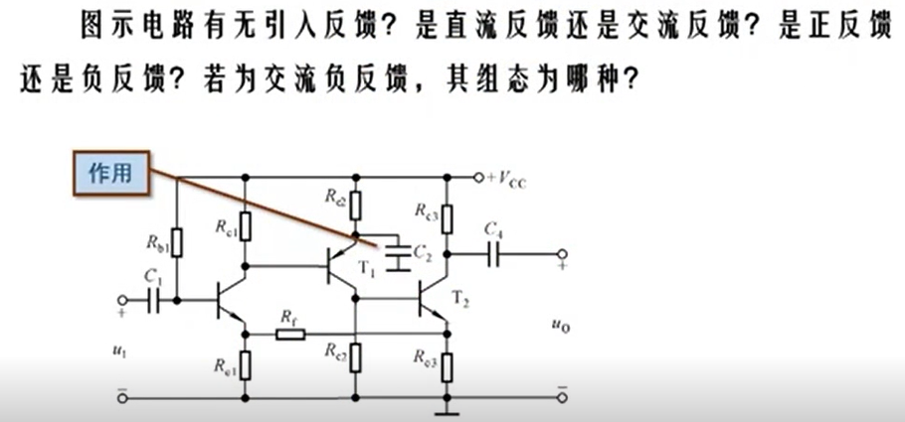

Slide 36
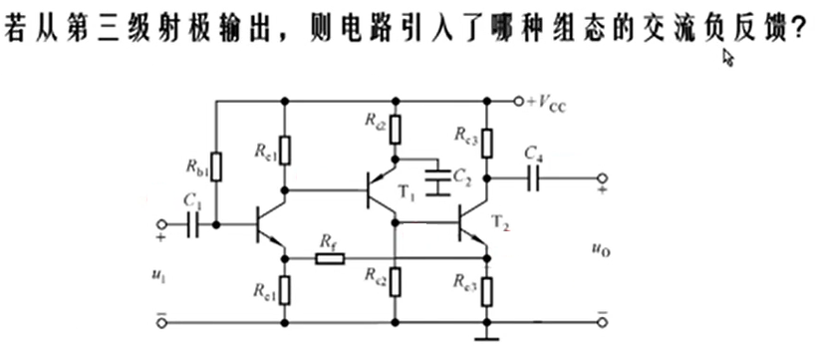

Slide 37
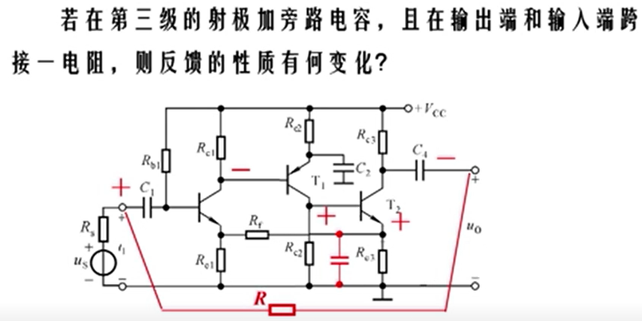

Slide 38
5、负反馈的对放大电路性能的影响

Slide 39
5、负反馈的对放大电路性能的影响

Slide 40
5、负反馈的对放大电路性能的影响

Slide 41
5、负反馈的对放大电路性能的影响

Slide 42
5、负反馈的对放大电路性能的影响

Slide 43
5、负反馈的对放大电路性能的影响

Slide 44
5、负反馈的对放大电路性能的影响

Slide 45
5、负反馈的对放大电路性能的影响

Slide 46
5、负反馈的对放大电路性能的影响

Slide 47
5、负反馈的对放大电路性能的影响

Slide 48
5、负反馈的对放大电路性能的影响

Slide 49
5、负反馈的对放大电路性能的影响

Slide 50
6、按需引入负反馈

Slide 51
6、按需引入负反馈

Slide 52
7、深度负反馈放大电路的估算

Slide 53
7、深度负反馈放大电路的估算

Slide 54
7、深度负反馈放大电路的估算

Slide 55
7、深度负反馈放大电路的估算

Slide 56
7、反馈放大电路的稳定性

Slide 57
7、反馈放大电路的稳定性

Slide 58
7、反馈放大电路的稳定性

Slide 59
7、反馈放大电路的稳定性

Slide 60
7、反馈放大电路的稳定性

Slide 61
7、反馈放大电路的稳定性

Slide 62
7、反馈放大电路的稳定性

Slide 63
7、反馈放大电路的稳定性

Slide 64
7、反馈放大电路的稳定性

Slide 65
7、反馈放大电路的稳定性

Slide 66
7、反馈放大电路的稳定性

Slide 67
7、反馈放大电路的稳定性

Slide 68
7、反馈放大电路的稳定性

Slide 69
7、反馈放大电路的稳定性

